Slide 1
Бассенджи
Участник экзамена 025

Slide 2
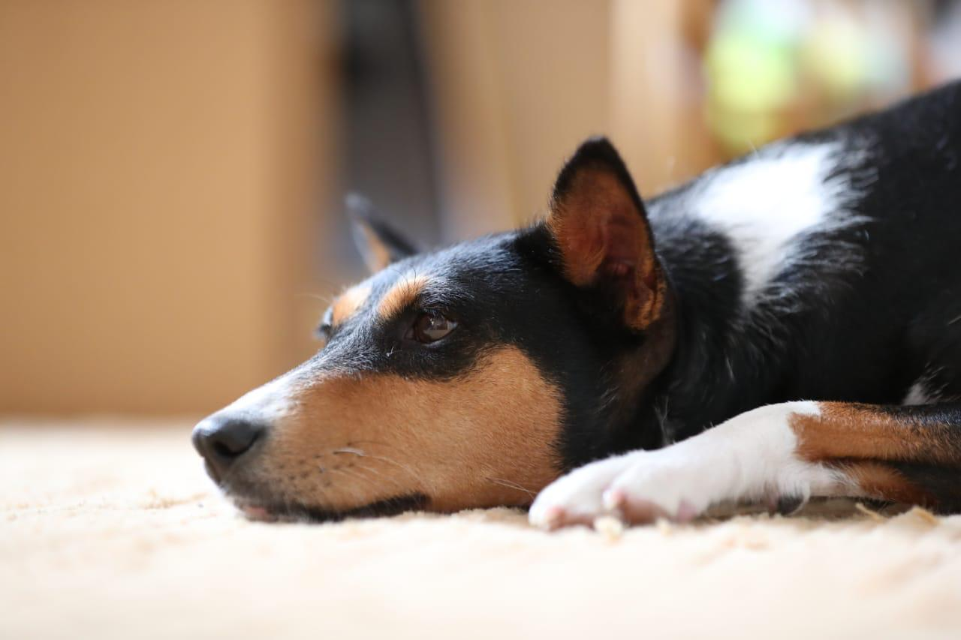
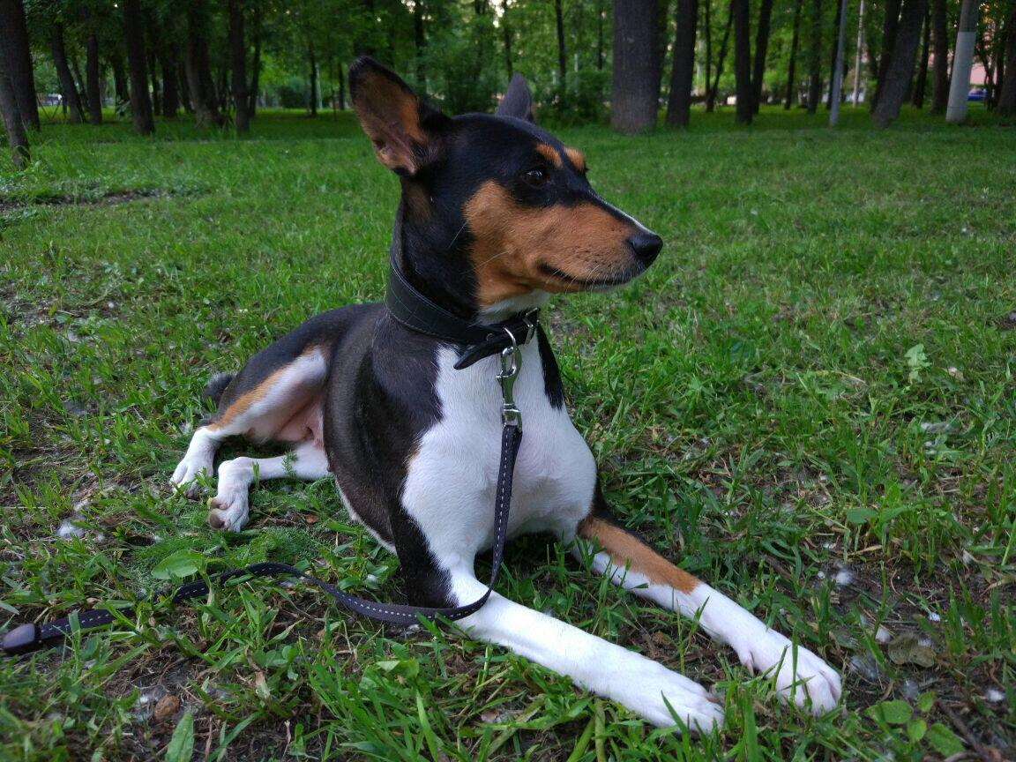
Басéнджи (басенжи) или африканская нелающая собака.
Басéнджи — одна из древнейших пород собак. История породы насчитывает около 5000 лет, регион происхождения — центральная Африка. Уникальность породы в том, что её представители не лают, но издают особые, свойственные только басенджи звуки, похожие на урчание. Также особенностью породы являются морщины на лбу и туго закрученный хвост.
Это крепкие здоровьем собаки, с хорошим иммунитетом, бесстрашные и уверенные в себе.
Параметры
Идеальная высота в холке: кобели 43 см, суки 40 см.
Идеальная масса: кобели 11 кг, суки 9,5.
При всех окрасах — белые лапы, грудь и кончик хвоста. Белые ноги, отметина на голове и воротник не обязательны. Белый цвет никогда не должен преобладать над основным окрасом. Окрас и отметины должны быть насыщенного цвета, четкие, хорошо сформированные, с четкой границей между чёрным и рыжим у триколоров и полосами у тигровых.

Slide 3
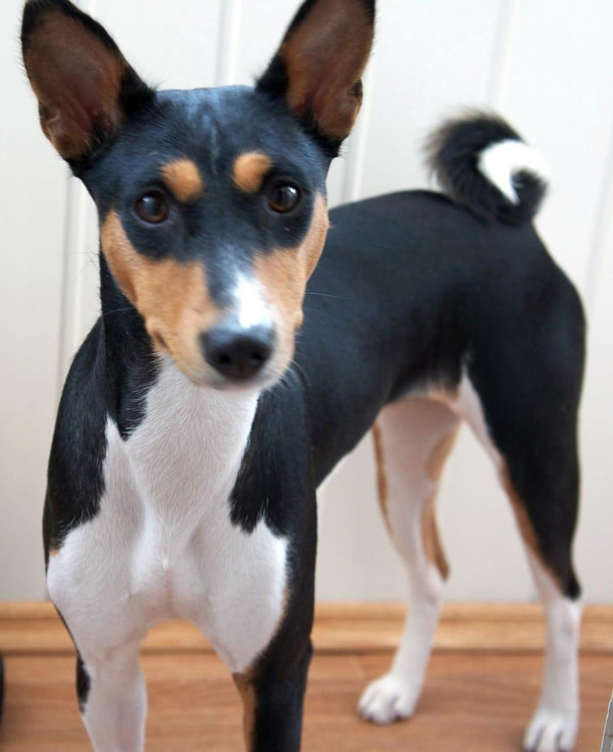
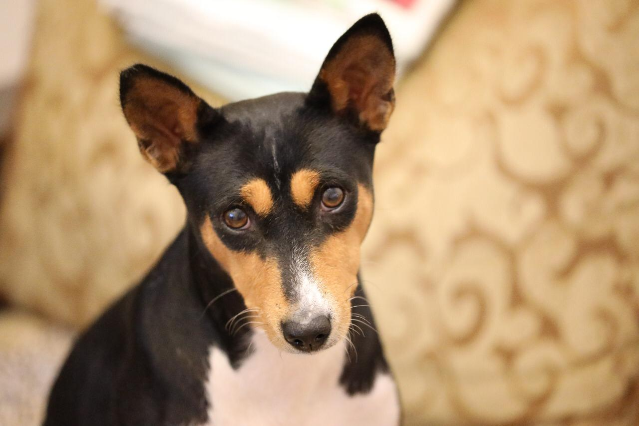
История породы
В Древнем Египте этих собак привозили в подарок фараонам, которые очень почитали басенджи и считали их живым оберегом. При всех окрасах — белые лапы, грудь и кончик хвоста. Белые ноги, отметина на голове и воротник не обязательны. Белый цвет никогда не должен преобладать над основным окрасом. Окрас и отметины должны быть насыщенного цвета, четкие, хорошо сформированные, с четкой границей между чёрным и рыжим у триколоров и полосами у тигровых.
Сегодня басенджи очень популярны в качестве компаньонов, они привлекают отсутствием лая и запаха, яркой внешностью, небольшим размером, а также неординарным умом и ласковым характером.

